Slide 1
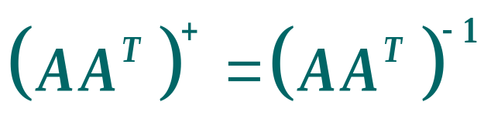
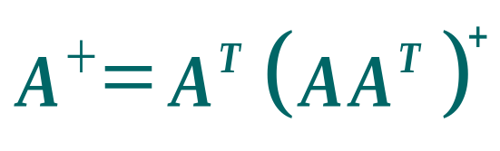
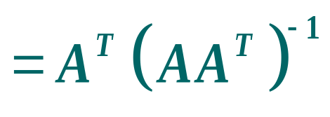
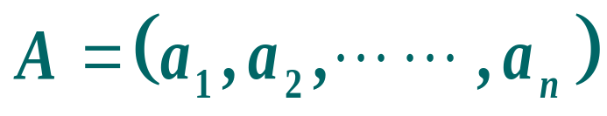
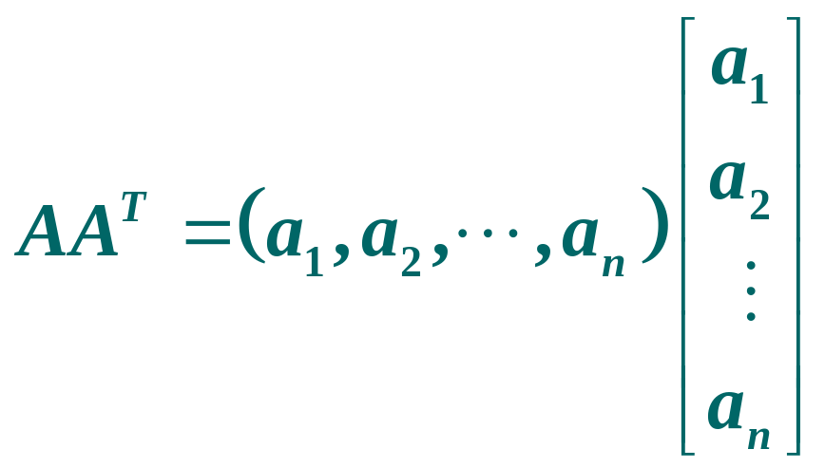
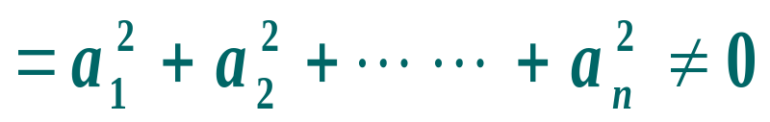
§7.4 A⁺的计算方法
一、
当A为某些特殊矩阵时，A＋的计算方法：
1.A为行满秩矩阵，此时AA^{T}是可逆矩阵，
由性质5：
例：已知
为非零向量，求A＋.
解：

Slide 2
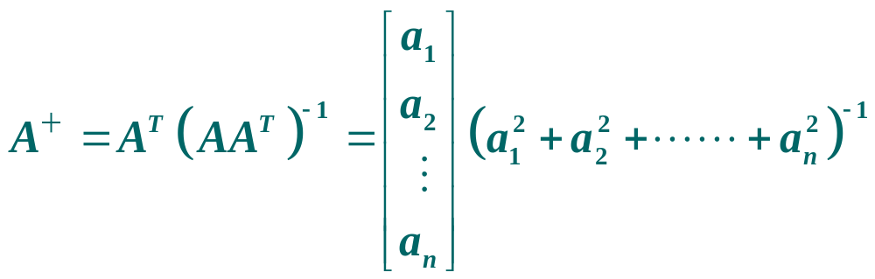
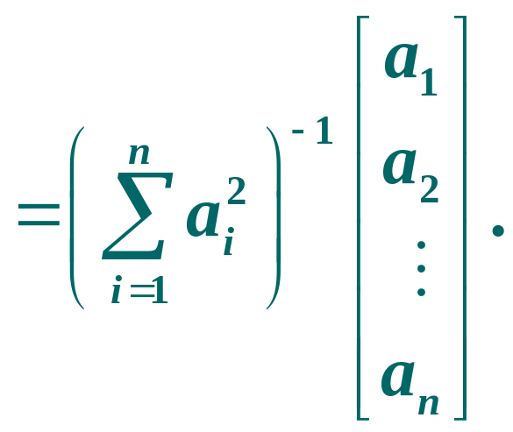

Slide 3
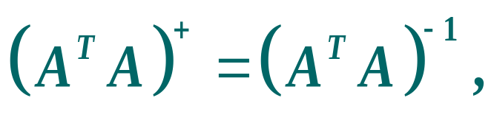
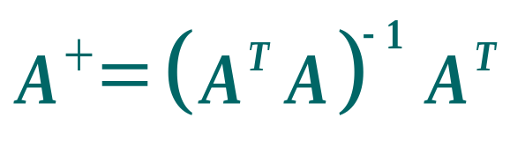
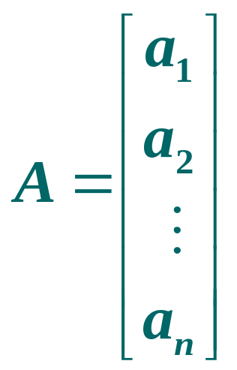
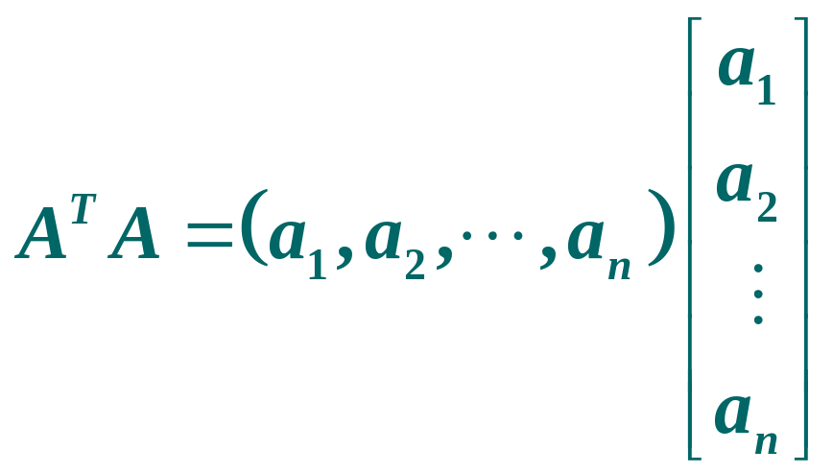
2.A为列满秩矩阵，此时A^{T}A是可逆矩阵，
由性质5可得
例：已知
为非零列向量，求A＋.
解：

Slide 4
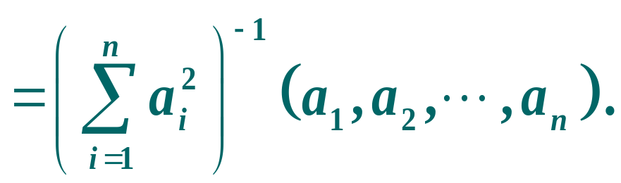
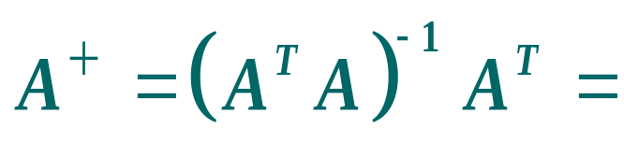
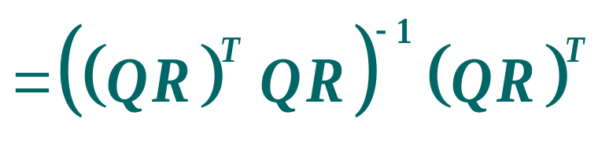
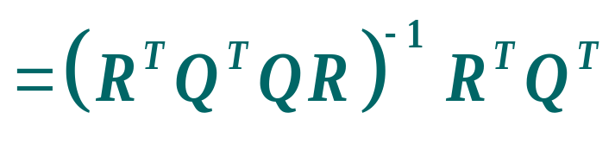
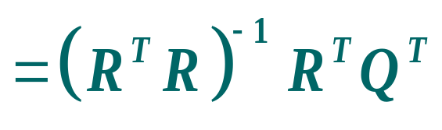
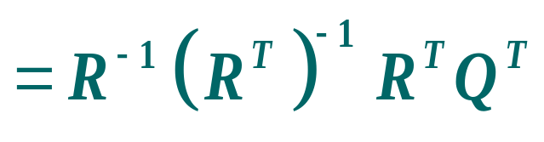
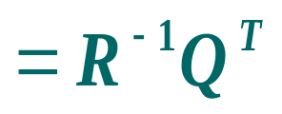

注：
对列满秩矩阵A,也可以先把A的n列标准正交化,得
A=QR, 其中Q为列正交矩阵，R是n阶具有正对角元的上三角阵，于是
即

Slide 5
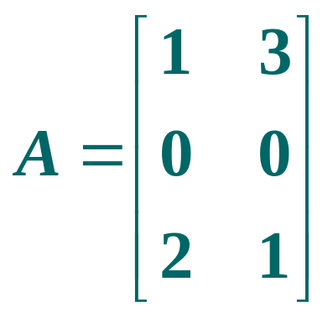
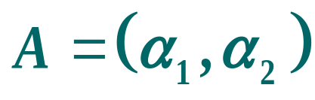
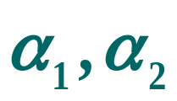
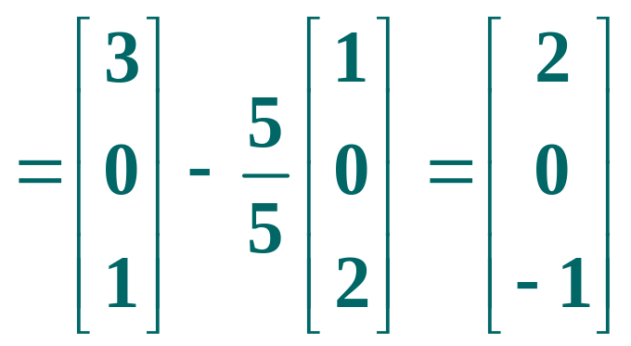
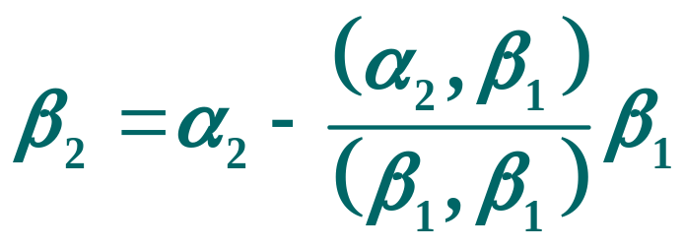
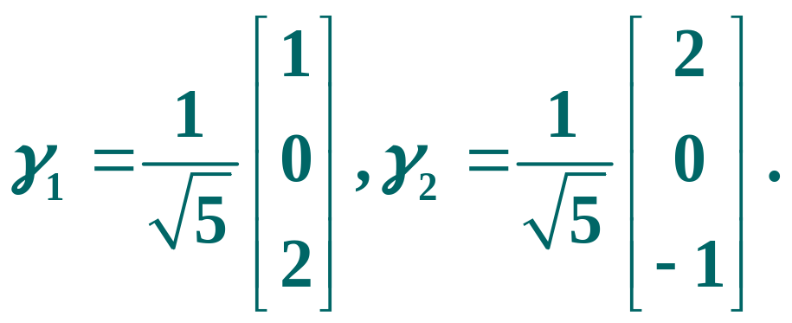
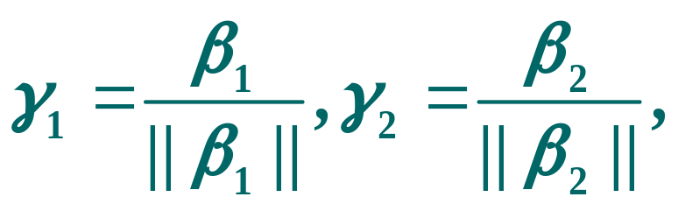
例：已知
求A＋.
解：
即
线性无关, 令α₁=β₁,即β₁=α₁
则β₁, β₂ 正交.
则
令

Slide 6
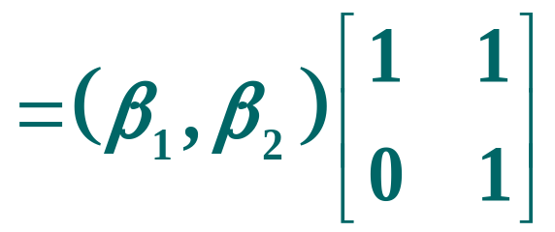
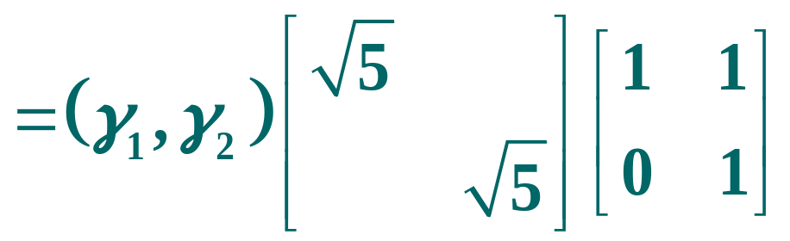
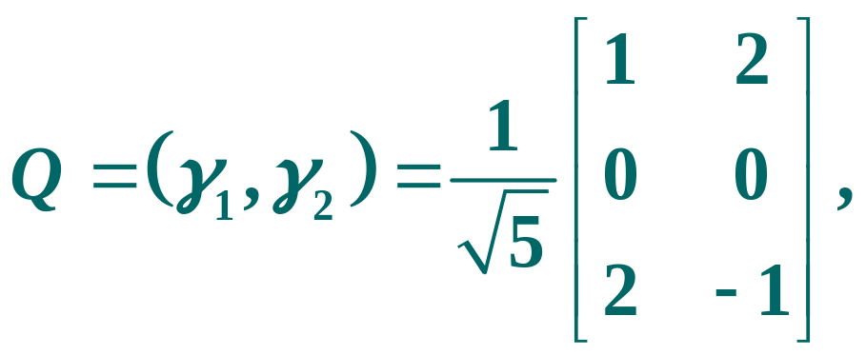
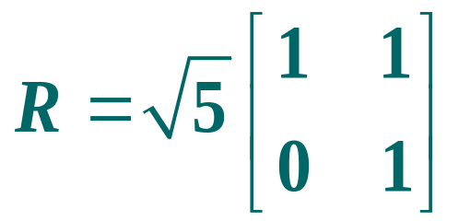
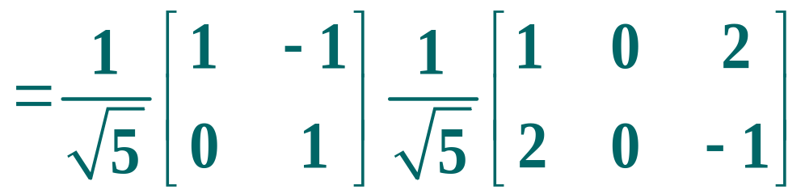
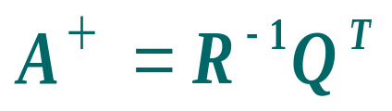
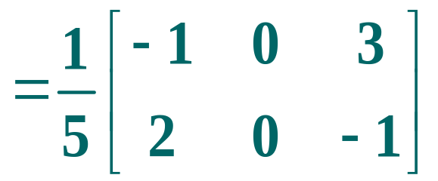
令

Slide 7
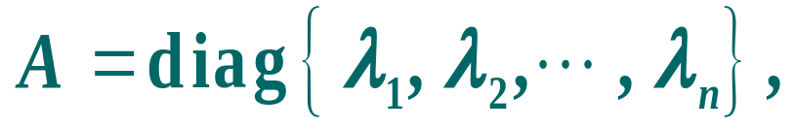
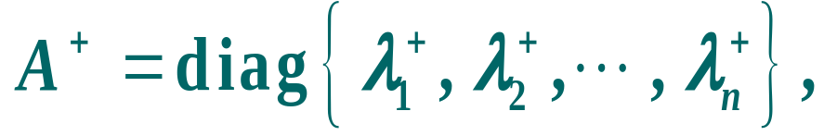
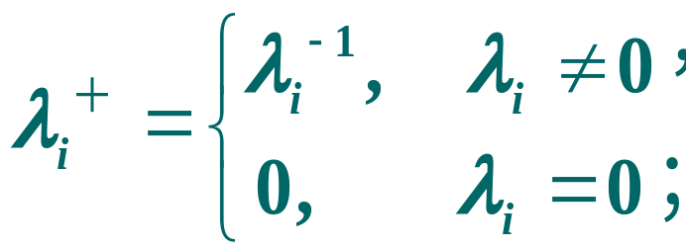
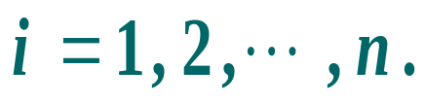
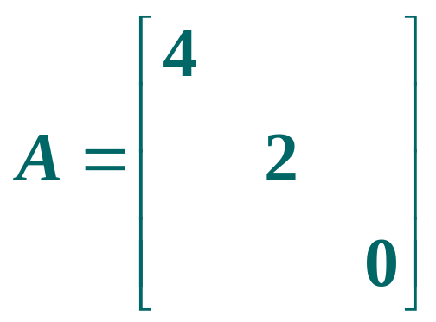
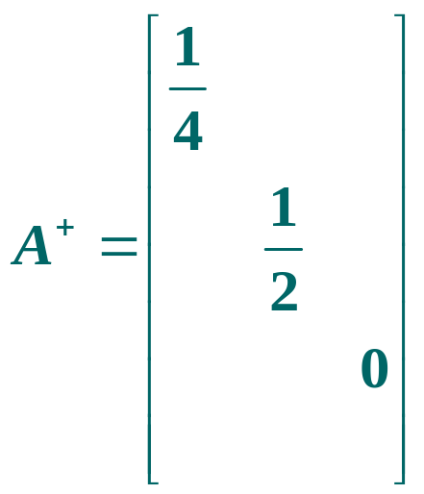
3.A是对角矩阵，
则
这里
例：已知
求A＋.
解：

Slide 8
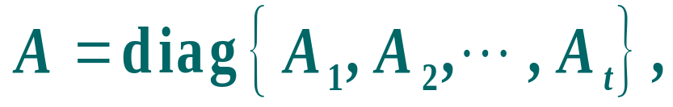

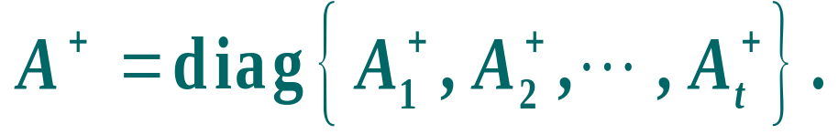
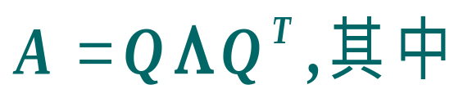
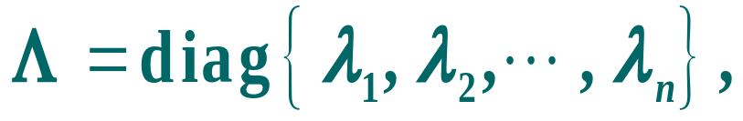
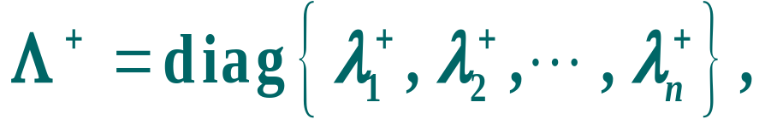
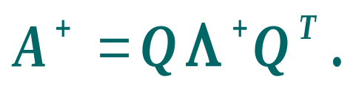
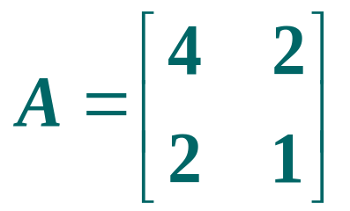
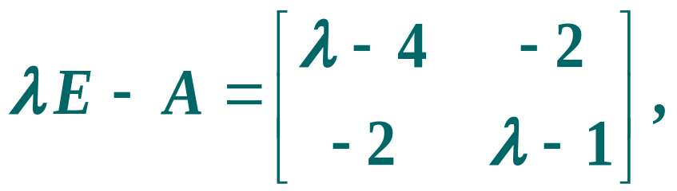
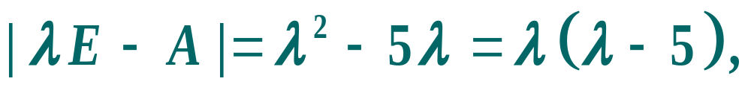
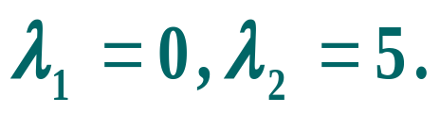
4.A是分块对角矩阵，
其中
是任意实矩阵，则
5.A是实对称矩阵，A^{T}=A,故存在正交矩阵Q,使得
于是
例：已知
求A＋.
解：

Slide 9
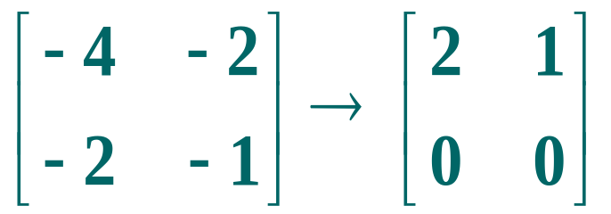






单位化有

Slide 10







Slide 11






二、
当A为一般矩阵时，A＋的计算方法：
1.用满秩分解方法计算A＋.
为A的满秩分解，
设
由定理6.3.1知
其中
例：求 A＋，其中
解：

Slide 12


令

Slide 13







Slide 14





Slide 15







二、
当A为一般矩阵时，A＋的计算方法：
2.利用A＋的性质5
来计算A＋.
于是A^{T}A是正定或半正定矩阵，故存在
设
正交矩阵Q使得
其中
，从而

Slide 16








例：已知矩阵
求A＋.
解：

Slide 17







令
则有

Slide 18







Slide 19





当m< n 时，AA^{T}的阶数小于矩阵A^{T}A的阶数，为了运算
简单，运用下面的公式：
∧是由AA^{T}的特征值构成的对角阵，
Q为正交矩阵.
例：已知矩阵
求A＋.
解：

Slide 20








则有

Slide 21




Slide 22






3.用奇异值分解求A＋的计算方法：
设A有奇异值分解 A=U∑V^{T} 则
例：已知矩阵
用奇异值分解求A＋.
解：
故A的奇异值为2.

Slide 23








的正交单位特征向量为
于是D=2,

Slide 24



解线性方程 x₁+ x₂=0 得通解

Slide 25






于是

